Slide 1
اقتصاد کلان
جلسه ششم

Slide 2
شاخص قیمت ها:
یکی از مسائلی که در اقتصاد کلان مطرح می شود بیان قیمت همه کالاها و خدمات به طور یکجا و به صورت کمی است. برای درک بهتر موضوع مثالی ارائه می کنیم.
فرض کنید که یک شرکت تولیدی در سال ۱۳۷۰ مقدار 2000تن ماکارونی تولید کرده و به قیمت هر تن 1000000ریال فروخته است که ارزش فروش شرکت 2000000000ریال می شود . در سال ۱۳۷۵ هم این شرکت ۲۲۰۰ تن ماکارونی تولید کرده و به قیمت هر تن 3000000ریال فروخته است که در نتیجه ارزش فروش شرکت6600000000 ریال می شود. حال اگر ما اطلاع از مقدار و قیمت ماکارونی شرکت نداشته باشیم و تنها ارقام فروش شرکت مذکور را در اختیار داشته باشیم مقایسه ارقام2000000000 و6600000000 تصویرگمراه کننده‌ای از مقایسه وضعیت فعالیت شرکت مذکور در دوسال فوق به ما میدهد.
بر اساس ارگام فروش 2000000000و6600000000 ریال سطح فعالیت شرکت مذکور در زمانی بین ۱۳۷۰ و ۱۳۷۵ به اندازه ۲۳۰ درصد افزایش یافته است ، اما اگر به مقدار تولید نگاه کنیم که بیان مناسب‌تری از وضعیت شرکت مذکور است مقدار تولید از 2000 تن به دو 2200 تن یعنی ۱۰ درصد افزایش یافته است. بنابراین عامل اصلی در افزایش ارزش فروش شرکت مذکور سه برابر شدن قیمت ماکارونی بوده است که سبب گمراهی در استفاده از ارقام فروش می شود.

Slide 3
در مثال فوق چون فقط با یک کالا سر و کار داریم می توانیم به راحتی مقدار افزایش فروش ناشی از افزایش مقدار تولید و افزایش فروش ناشی از افزایش قیمت را جدا کنیم و به راحتی با مقایسه ارقام تولید در دو سال مقدار افزایش واقعی فعالیت شرکت مذکور را بدست آوریم. اما اگر فرض کنیم که اطلاعاتی راجع به ارزش فروش کل بخش صنعت در اختیار داشته باشیم ،آنگاه مقایسه کار بسیار دشوار می شود. زیرا باید محاسبه کنیم که تک‌تک کالاها و خدمات هرکدام چند درصد افزایش ارزش فروش آنها به خاطر قیمت ها بوده است و چند درصد به خاطر افزایش مقدار تولید که کاری دشوار و غیر عملی بوده و تصویر روشنی به دست نمی‌آید.
یا اگر گفته شود که تولید ناخالص ملی از یک رقم به رقم دیگری رسیده است باز هم باید تک تک کالاها و خدمات را از نظر مقدار تولید و قیمت در هر سال مذکور مقایسه کنیم تا پی ببریم چه مقدار از افزایش تولید ناخالص ملی به خاطر قیمت ها بوده است و چه مقدار به خاطر تولید حقیقی که باز هم کاری غیر ممکن و پرهزینه بوده و نتیجه نیز از آن گرفته نمی‌شود .
بنابراین در اقتصاد کلان نیاز داریم که اولاً به صورت خلاصه و به صورت کمی وضعیت قیمت‌ها را در سالهای مختلف با هم مقایسه کنیم و ثانیا پی ببریم که از افزایش ارزش کالاها و خدمات چه مقدار مربوط به قیمت‌ها است که کنار گذاشته و افزایش ارزش کالاها و خدمات را بر اثر افزایش واقعی تولید به دست آوریم که هر دوی این نتایج با استفاده از شاخص قیمت ها امکان پذیر می باشد.

Slide 4
چگونگی محاسبه شاخص قیمت ها:
بحث خود را با یک مثال ساده شروع می کنیم.
برای سادگی محاسبات فرض میکنیم فقط چهار کالا وجود داشته باشد و در یک کشور فرضی فقط همین چهار کالا تولید و خرید و فروش می‌شود که مقدار تولید و قیمت هر کالا برای سالهای 1369، 1370، 1371 در جدول نشان داده شده است :
1371 |  | 1370 |  | 1369 |  | نوع کالا
قیمت کالا | مقدار کالا | قیمت کالا | مقدار کالا | قیمت کالا | مقدار کالا
2000 ريال | 120 کیلو | 1500 ریال | 110 کیلو | 1000 ریال | 100 کیلو | برنج
31000 ريال | 90 عدد | 20000ريال | 85 عدد | 15000 ریال | 80 عدد | پیراهن
250000 ريال | 35 دستگاه | 180000 ريال | 32 دستگاه | 100000 ریال | 30 دستگاه | دوچرخه
550000ريال | 12 کیلو | 350000 ريال | 11کیلو | 200000 ریال | 10 کیلو | خاویار

Slide 5
حال ارزش تولیدات کالاها و خدمات را در سال‌های مذکور که در واقع همان تولید ناخالص ملی است به دست می‌آوریم :
ارزش تولیدات سال69=100*1000+80*15000+30*100000+10*200000=6300000
ارزش تولیدات سال 70= 110*1500+85*20000+32*180000+11*350000=11475000
ارزش تولیدات سال 71=120*2000+90*31000+35*250000+12*550000=18380000

Slide 6
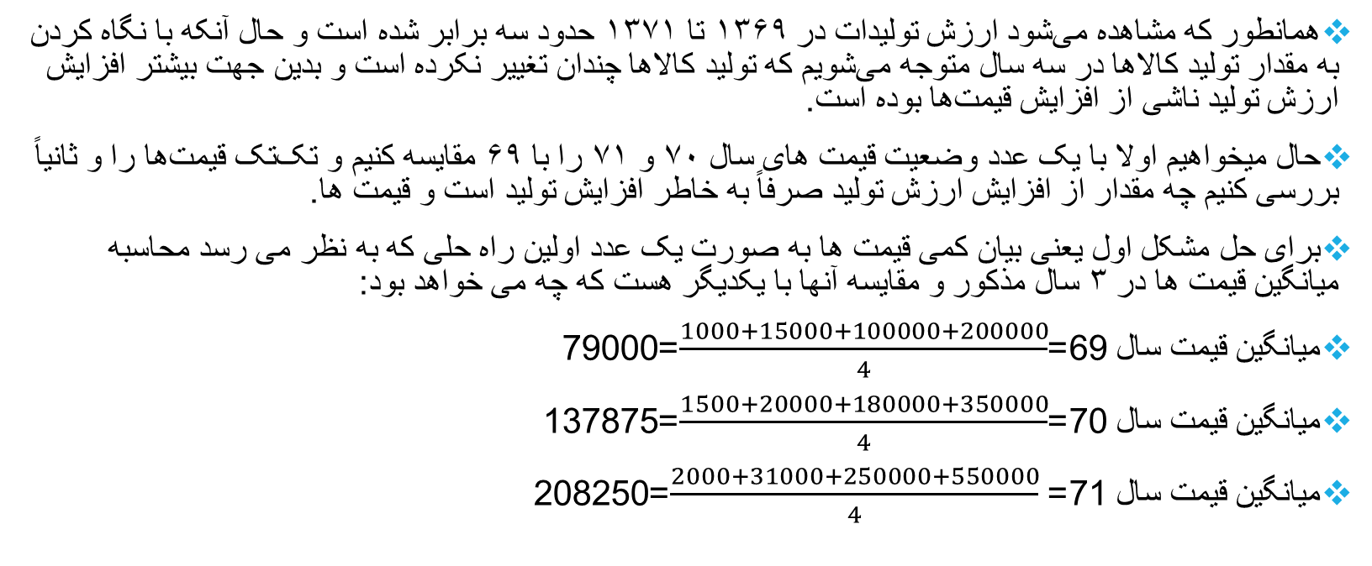
همانطور که مشاهده می‌شود ارزش تولیدات در ۱۳۶۹ تا ۱۳۷۱ حدود سه برابر شده است و حال آنکه با نگاه کردن به مقدار تولید کالاها در سه سال متوجه می‌شویم که تولید کالاها چندان تغییر نکرده است و بدین جهت بیشتر افزایش ارزش تولید ناشی از افزایش قیمت‌ها بوده است.
حال میخواهیم اولا با یک عدد وضعیت قیمت های سال ۷۰ و ۷۱ را با ۶۹ مقایسه کنیم و تک‌تک قیمت‌ها را و ثانیاً بررسی کنیم چه مقدار از افزایش ارزش تولید صرفاً به خاطر افزایش تولید است و قیمت ها.
برای حل مشکل اول یعنی بیان کمی قیمت ها به صورت یک عدد اولین راه حلی که به نظر می رسد محاسبه میانگین قیمت ها در ۳ سال مذکور و مقایسه آنها با یکدیگر هست که چه می خواهد بود:
میانگین قیمت سال 69=$\frac{1000+15000+100000+200000}{4}$=79000
میانگین قیمت سال 70=$\frac{1500+20000+180000+350000}{4}$=137875
میانگین قیمت سال 71= $\frac{2000+31000+250000+550000}{4}$=208250

Slide 7
متوسط قیمت ها که در سال ۱۳۶۹ حدود 79000ریال بوده است در سال ۱۳۷۱ به 208250ریال افزایش یافته و حدود سه برابر شده است .
اما محاسبه میانگین قیمت ها به استفاده از آنها برای مقایسه دارای چند اشکال قابل توجه می باشد. اولا در میانگین های فوق همه کالاها وزن یکسانی دارند و حال آن که مقدار تولید برنج بسیار بیشتر از خاویار است و باید وزن بزرگ‌تری به خود بگیرد که این اشکال را می توان با ضرب کردن قیمت هر کالا در مقدار آن و به عبارتی دیگر محاسبه میانگین وزنی برطرف کرد.
‏ثانیا با توجه به اینکه واحد اندازه‌گیری کالاها یکسان و همگن نیستند عدد 79000ریال یا 208250ریال مفهوم چندانی ندارد و باید کاری کرد که به دلیل همگن بودن کالاها میانگین واحد پولی نداشته باشد .
ثالثا با توجه به جدول و میانگین های محاسبه شده پی می بریم که میانگین به قیمت دوچرخه و خاویار به مراتب نزدیک تر است تا قیمت برنج که این هم به دلیل اندازه گیری میانگین به صورت ریالی بروز می کند.

Slide 8
در بحث شاخص سازی برای آن که مشکلات اشاره شده برطرف شود به این صورت عمل می‌شود که یکی از سال ها را به عنوان مبنا یا پایه قرار داده و سعی می‌کنند به طریقی مقدار قیمت را در آن سال برابر یک یا صد قرار داده و آنگاه پی ببرند که در سایر سالها به طور متوسط قیمت‌ها چه مقدار از یک یاصد فاصله گرفته‌اند.
در اینجا با فرض اینکه سال ۱۳۶۹ را مبنا یا پایه قرار دهیم به این صورت عمل میکنیم که میانگین قیمت همه سال‌ها را بر میانگین قیمت سال ۱۳۶۹ تقسیم می‌کنیم که به صورت زیر می باشد:

Slide 9
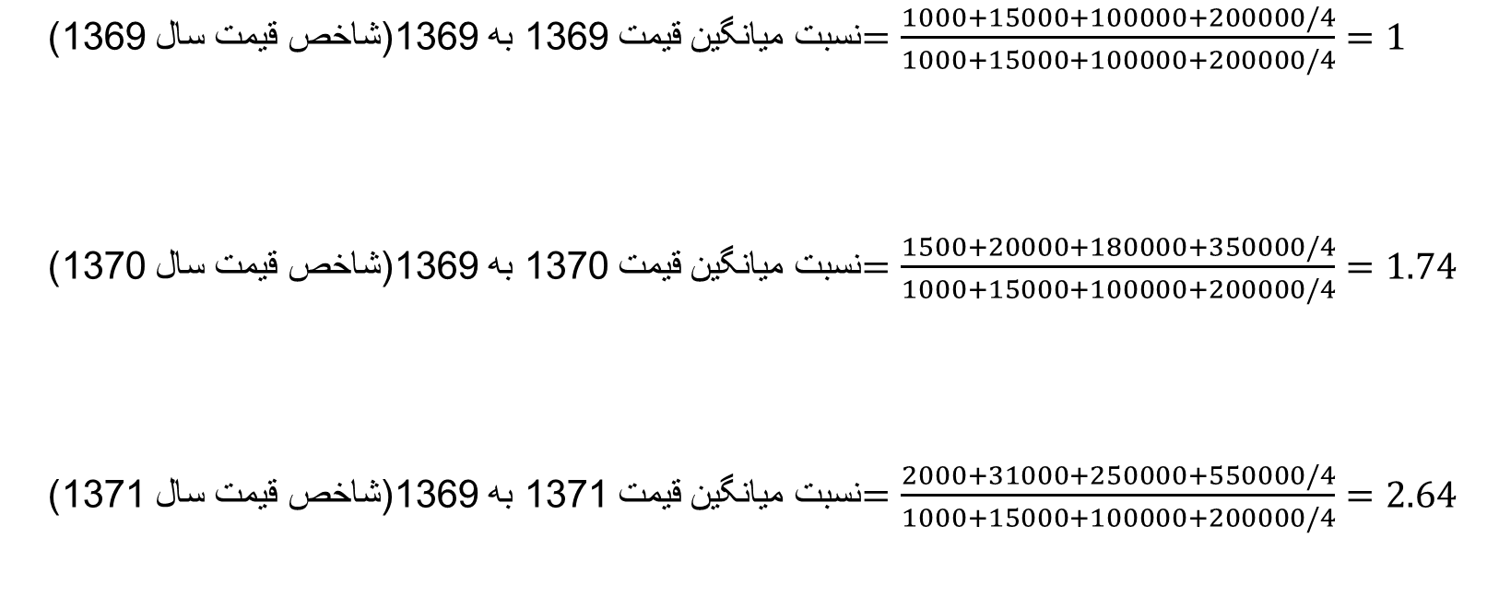
نسبت میانگین قیمت 1369 به 1369(شاخص قیمت سال 1369) $=\frac{1000+15000+100000+200000/4}{1000+15000+100000+200000/4}=1$
نسبت میانگین قیمت 1370 به 1369(شاخص قیمت سال 1370) $=\frac{1500+20000+180000+350000/4}{1000+15000+100000+200000/4}=1.74$
نسبت میانگین قیمت 1371 به 1369(شاخص قیمت سال 1371) $=\frac{2000+31000+250000+550000/4}{1000+15000+100000+200000/4}=2.64$

Slide 10
همانطور که ملاحظه می‌شود عدد ۴ در صورت و مخرج با هم ساده شده و لذا از این به بعد فقط جمع قیمت ها را در صورت و مخرج مینویسیم. در واقع اعداد به دست آمده چیزی جز یک شاخص ساده قیمت نیستند که در سال ۶۹ یعنی سال مبنا و پایه مساوی یک است و در سال ۱۳۷۰ مساوی ۱.۷۴ می باشد. یعنی قیمتها ۱.۷۴ برابر شده است. در سال ۱۳۷۱ مساوی ۲.۶۴ است یعنی قیمت‌ها در سال ۷۱ نسبت به سال ۶۹ به طور متوسط ۲.۶۴ برابر شده است. از آنجا که صورت و مخرج عبارات فوق ریال دارند با تقسیم کردن بر همدیگر ریال حذف شده و عدد ۱.۷۴ یک عدد محض است و لذا تنها معنی ۱.۷۴ این است که به طور متوسط قیمت‌ها از سال ۶۹ تا سال ۷۰ حدود ۱.۷۴ برابر شده است.

Slide 11
قدم بعدی آن است که شاخص ساده فوق را اندکی اصلاح کرده و در قیمت هر کالا مقدار آن را به عنوان اهمیت و وزن ضرب کنیم که برای انجام این کار فرمول های مختلفی پیشنهاد شده است که عبارتند از :
فرمول لاسپیرز
فرمول پاشه
فرمول فیشر
و فرمول مارشال اجورث

Slide 12
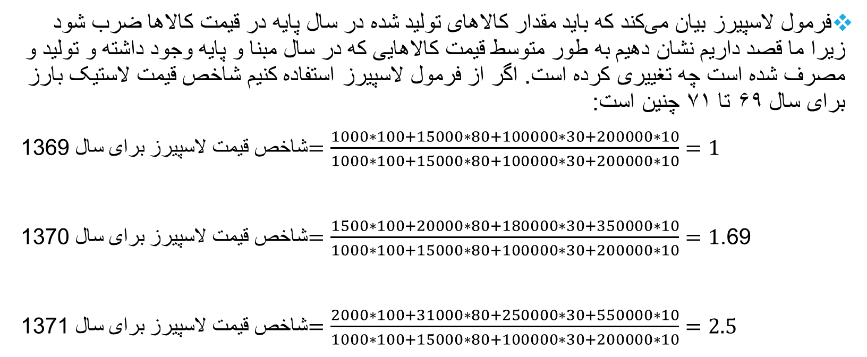
فرمول لاسپیرز:
فرمول لاسپیرز بیان می‌کند که باید مقدار کالاهای تولید شده در سال پایه در قیمت کالاها ضرب شود زیرا ما قصد داریم نشان دهیم به طور متوسط قیمت کالاهایی که در سال مبنا و پایه وجود داشته و تولید و مصرف شده است چه تغییری کرده است. اگر از فرمول لاسپیرز استفاده کنیم شاخص قیمت لاستیک بارز برای سال ۶۹ تا ۷۱ چنین است:
شاخص قیمت لاسپیرز برای سال 1369 $=\frac{1000∗100+15000∗80+100000∗30+200000∗10}{1000∗100+15000∗80+100000∗30+200000∗10}=1$
شاخص قیمت لاسپیرز برای سال 1370 $=\frac{1500∗100+20000∗80+180000∗30+350000∗10}{1000∗100+15000∗80+100000∗30+200000∗10}=1$.69
شاخص قیمت لاسپیرز برای سال 1371 $=\frac{2000∗100+31000∗80+250000∗30+550000∗10}{1000∗100+15000∗80+100000∗30+200000∗10}=2.5$

Slide 13
اعداد فوق نشان می‌دهند که به طور متوسط قیمت‌ها از 1 در سال 1369 به 1.69 و2.5 در سال‌های 1370و 1371 رسیده است .
حسن محاسبه شاخص قیمت به صورت وزنی یعنی با ضرب کردن مقدار کالاها در قیمت آن‌ها در آن است که کالاهای با اهمیت و مصرف بیشتر برای جامعه وزن بیشتری در محاسبه شاخص قیمت به خود می‌گیرند.

Slide 14
پایان جلسه ششم

